Slide 1
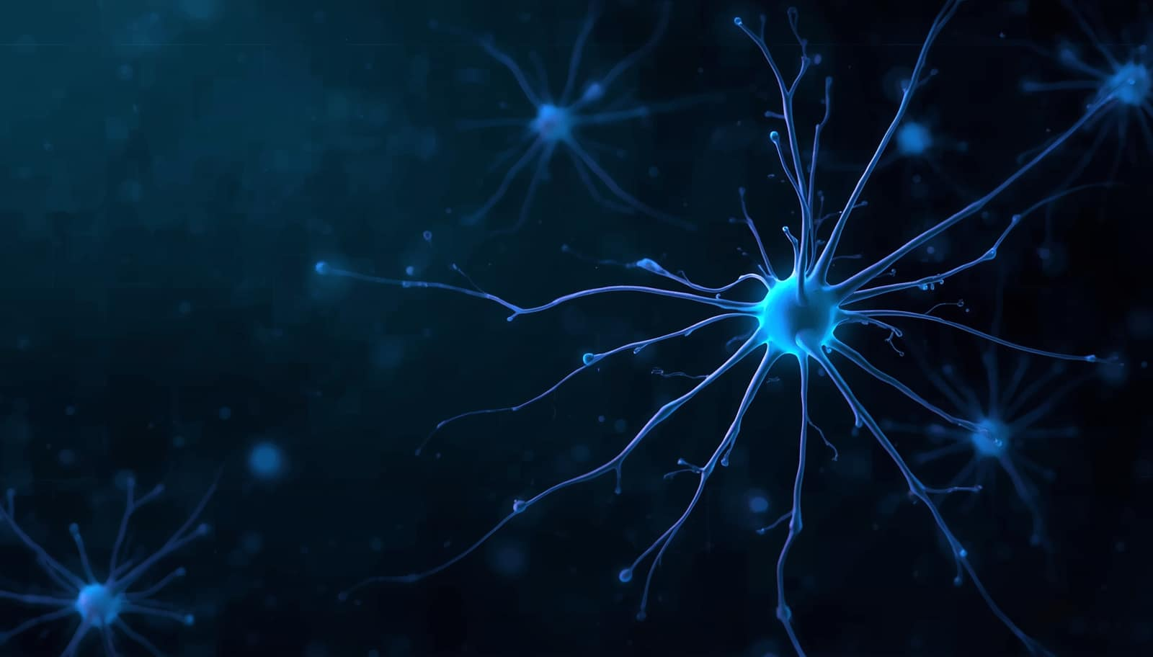
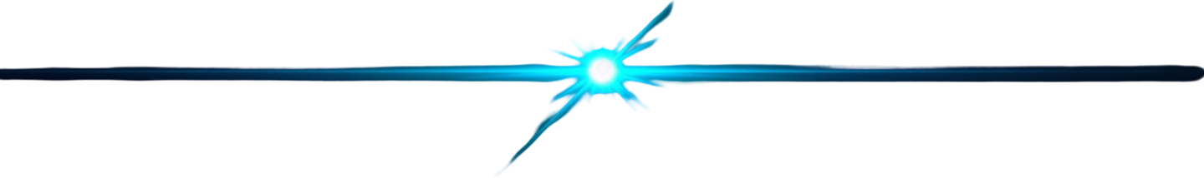
Software Development Academy
BIOSIMAI
Platforma pentru Simularea Agentilor Autonomi cu Sisteme Nervoase Artificiale Inspirate Biologic
Anul 2026
Florin-Mihai Matei
Grupa AIRemoteRO8

Slide 2
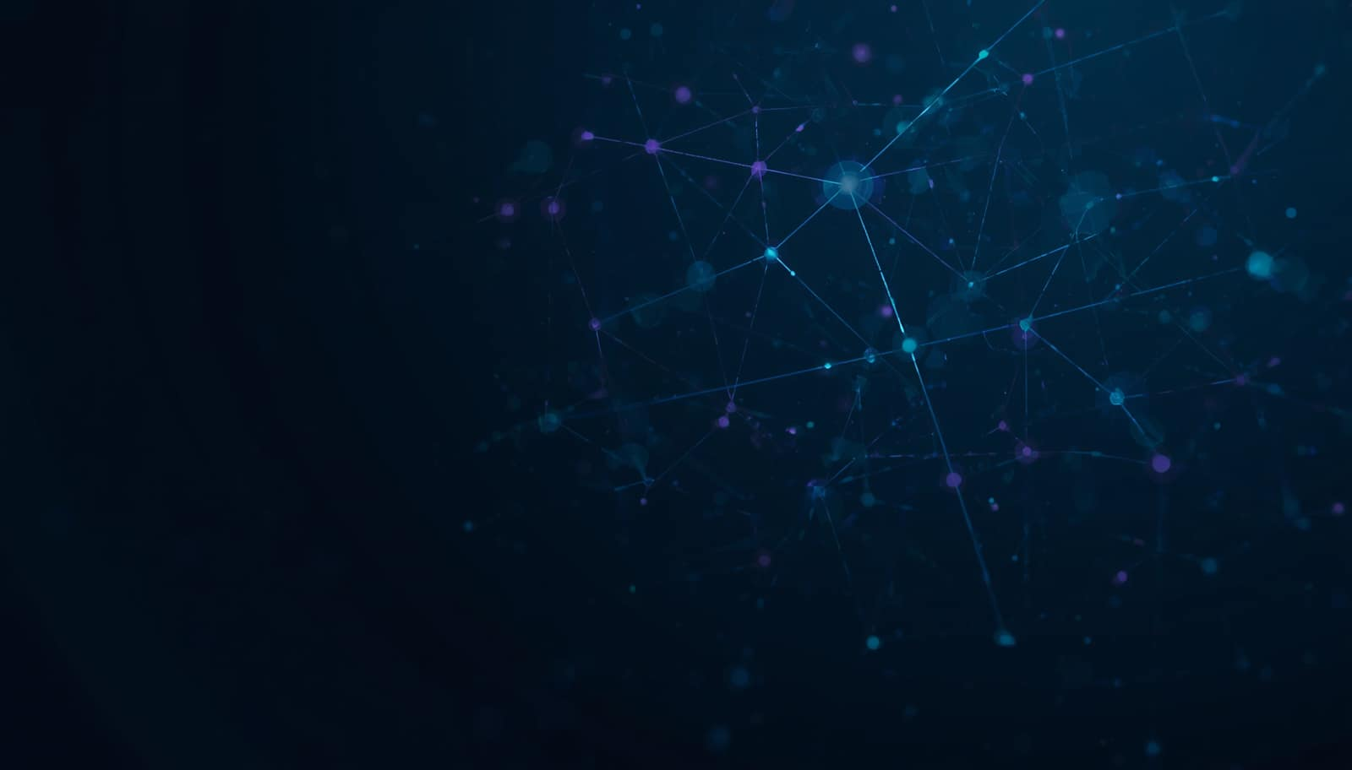
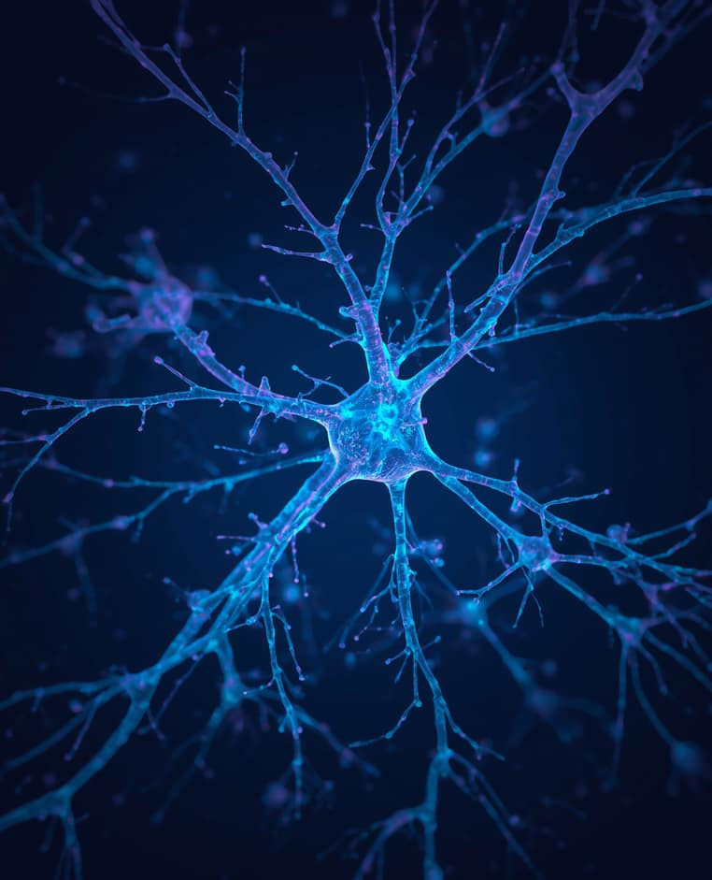
2/16
PREZENTARE PROIECT
BioSimAI este o platformă de simulare dedicată studiului agenților autonomi inspirați de sistemele nervoase biologice. Proiectul explorează modul în care comportamente orientate către obiective pot apărea din interacțiunea dintre percepție, stare internă și acțiune, fără utilizarea unor mecanisme explicite de planificare.
În cadrul acestei lucrări a fost implementat primul agent al platformei: un vierme virtual autonom capabil să perceapă mediul, să proceseze informații senzoriale și să își adapteze comportamentul în funcție de stimuli externi și de propriile nevoi interne.
Deși demonstrația actuală este concentrată asupra unui singur agent, arhitectura sistemului a fost proiectată modular, permițând extinderea către simulări cu specii multiple, sisteme de mediu complexe și interacțiuni emergente între agenți.
O sursă importantă de inspirație a fost cercetarea asupra viermelui C. elegans, în care sistemul nervos al organismului, care are 302 neuroni, a fost virtualizat și integrat într-un mediu simulat. Studiul evidențiază potențialul modelelor neuro-inspirate pentru generarea comportamentelor autonome, cu ajutorul Inteligentei Artificiale.

Slide 3
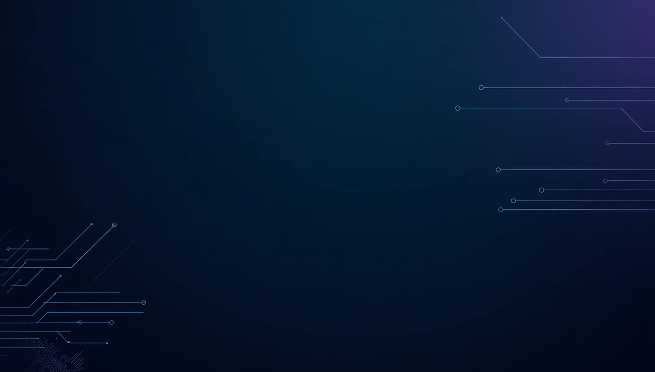
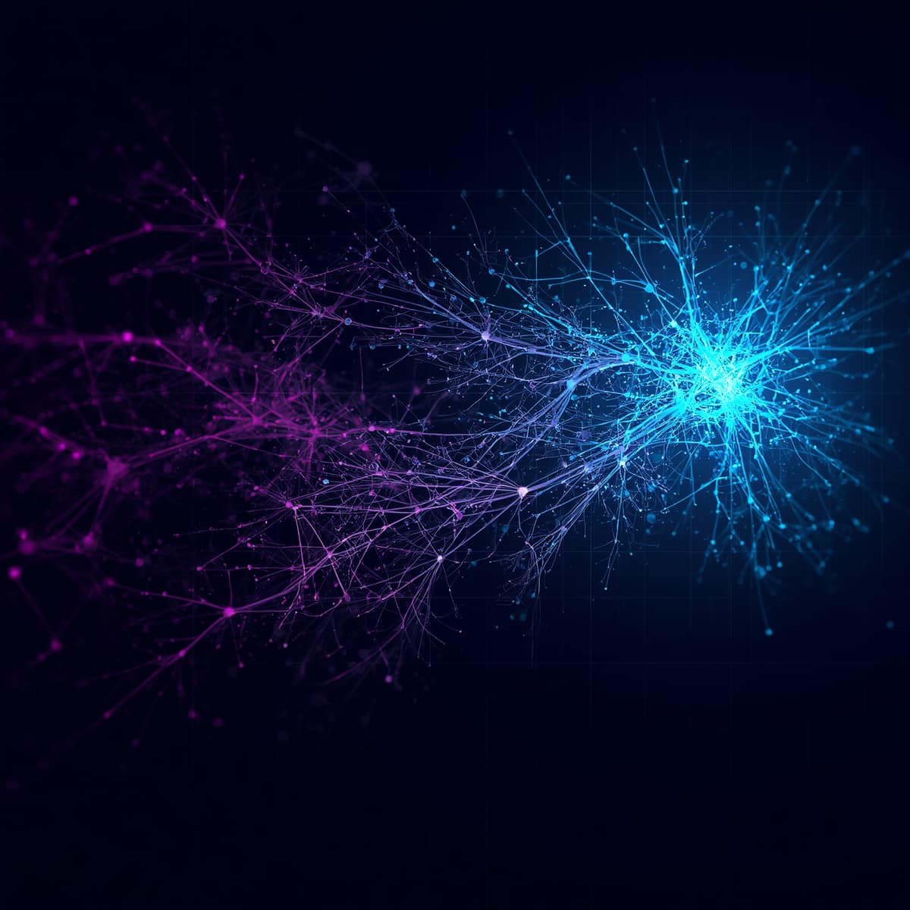
3/16
Inspiratie Biologica si Viziunea Platformei
BioSimAI este inspirat de modul în care organismele simple interacționează cu mediul prin sisteme nervoase distribuite. Comportamente complexe pot apărea din interacțiunea unor mecanisme simple de percepție, procesare și acțiune.
Agentul și mediul formează un sistem dinamic în care informația circulă continuu printr-o buclă de feedback. Arhitectura permite extinderea simulării prin introducerea unor factori precum semnale chimice, temperatură, condiții meteorologice și resurse distribuite.
Astfel, proiectul urmărește trecerea de la simularea unui agent individual la modelarea unor ecosisteme autonome.

Slide 4
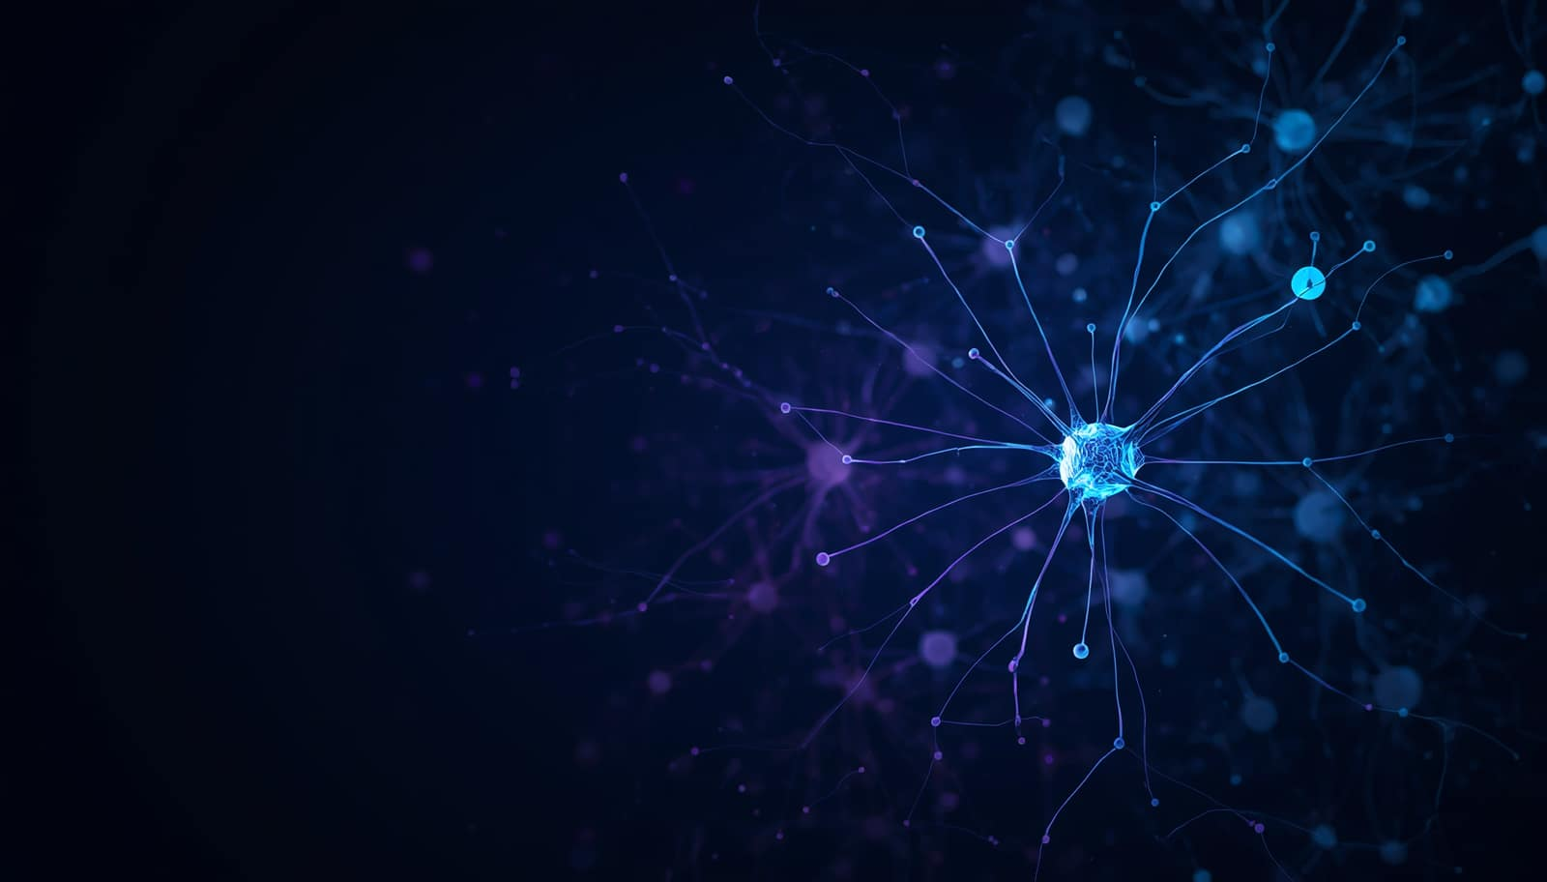
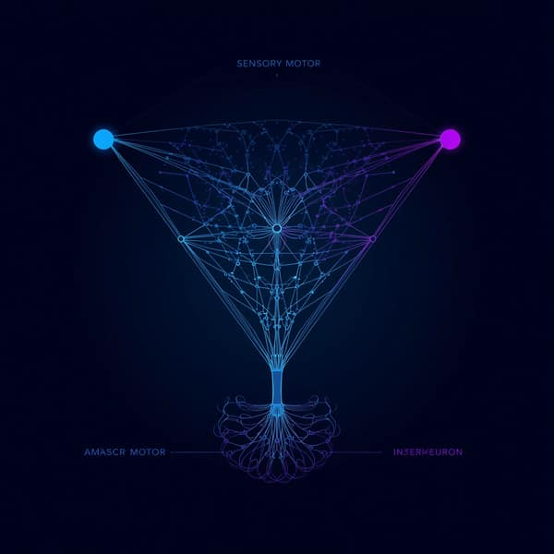
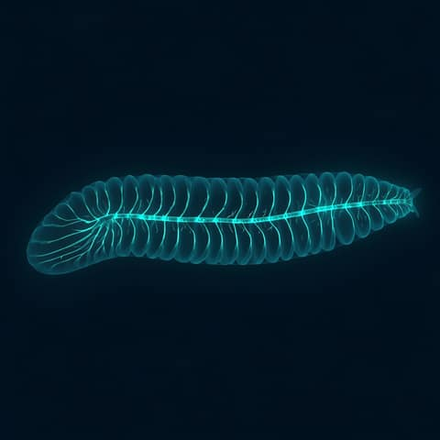
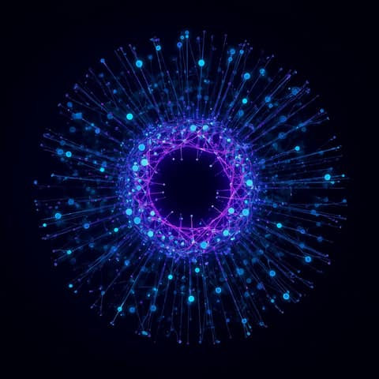
4/16
Implementarea agentului vierme si a mediului virtual inconjurator
Am ales Unity ca platforma de implementare din mai multe motive care influenteaza direct modul in care a fost construit agentul si mediul sau : motor fizic integrat, arhitectura pe componente care permite extinderea ulterioara a platformei cu agenti complet diferiti, fara a rescrie logica existenta, iterare rapida si depanare vizuala, posibilitati de upgrade graphic pentru calitate vizuala. Mediul este construit din coliziuni simple si volume de tip trigger ce permite testarea rapida a unor scenarii noi, fara a modifica scripurile agentului. Mediul si agentul comunica exclusiv prin senzori si triggere de coliziune, o separare care va permite, in etape viitoare, introducerea altor sisteme de mediu fara a perturba arhitectura actuala.

Slide 5
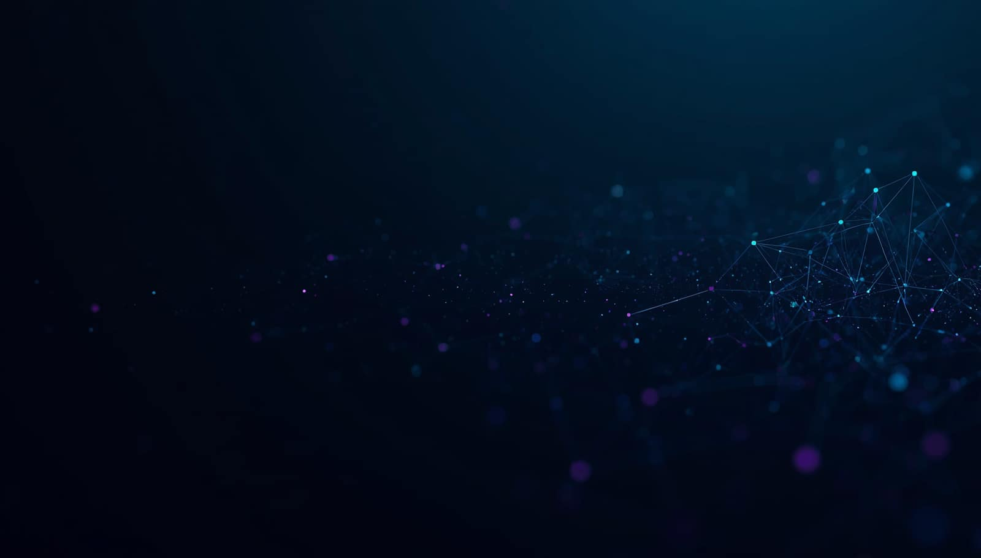
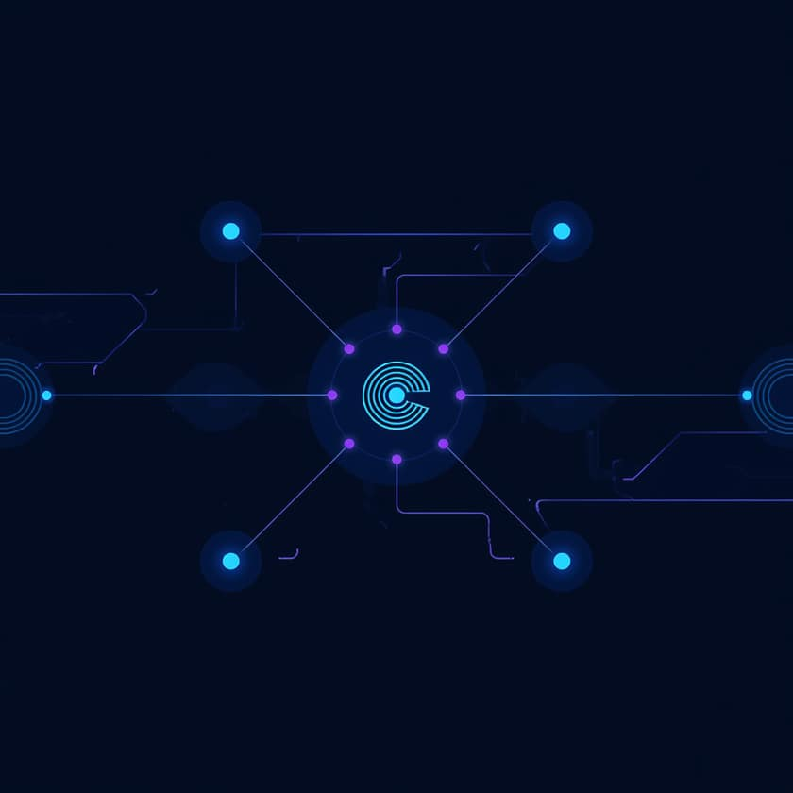
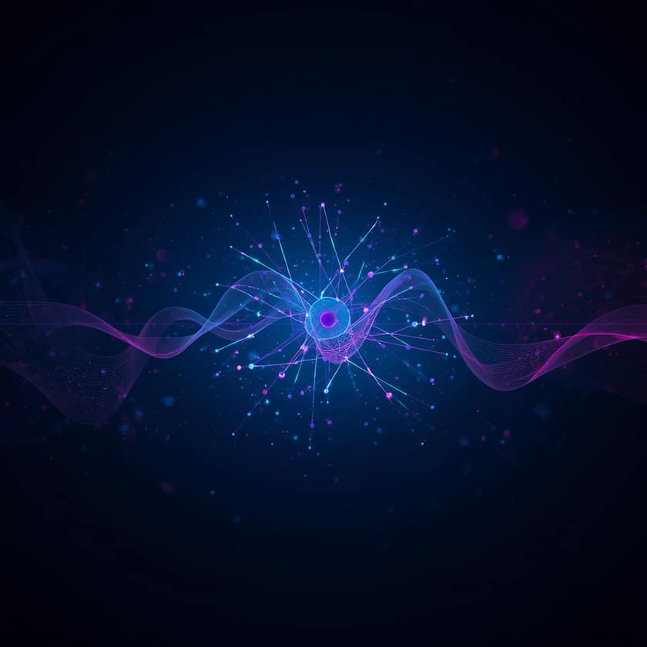
5/16
Arhitectura Sistemului
Engine utilizat : Unity
Limbaj : C#
Agent : Vierme
( inspirat din C. Elegans )
Pentru primul agent, inspirat din viermele C Elegans, am construit o arhitectura care contine componentele:
01
WormPerception : - detectarea stimulilor de hrana
din mediu
02
WormBrain : - contine reteaua neuronala pentru
procesarea informatiilor si generarea deciziilor
03
WormLocomotion : - controlul miscarii
04
WormState : - gestionarea starii interne
05
WormSensor : - detectarea obstacolelor fizice

Slide 6
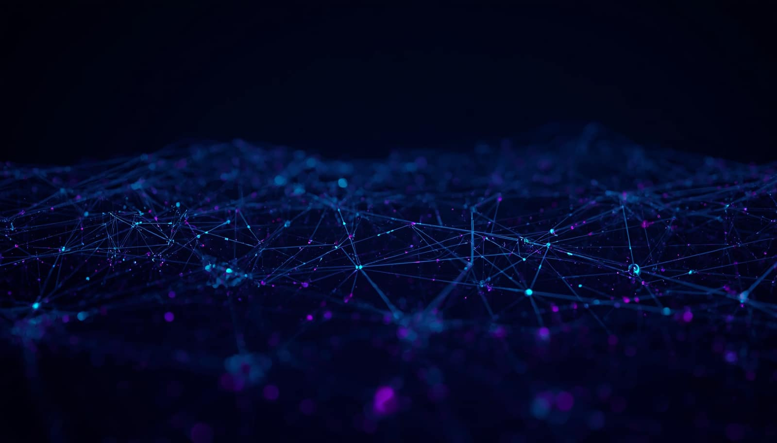
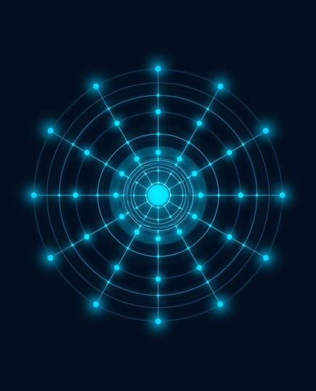
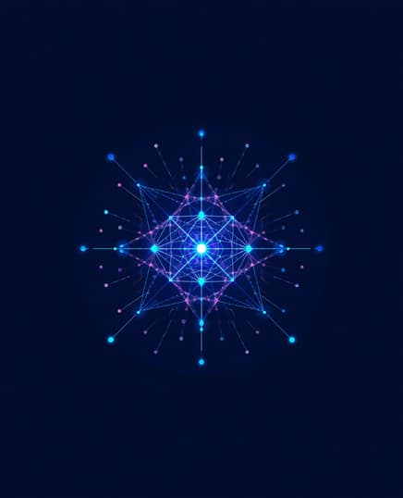

6/16
Functionalitati curente
Agentul nu urmează trasee predefinite. Comportamentul rezultă din evaluarea continuă a informațiilor provenite din mediu și din starea internă.
Perceptie
Stare interna
Comportament
Detectarea hranei
Detectarea obstacolelor
Detectarea urmelor chimice.
Nivel de foame
Supravietuire
Cautarea resurselor
Evitarea obstacolelor
Explorarea mediului.
Luarea deciziilor

Slide 7
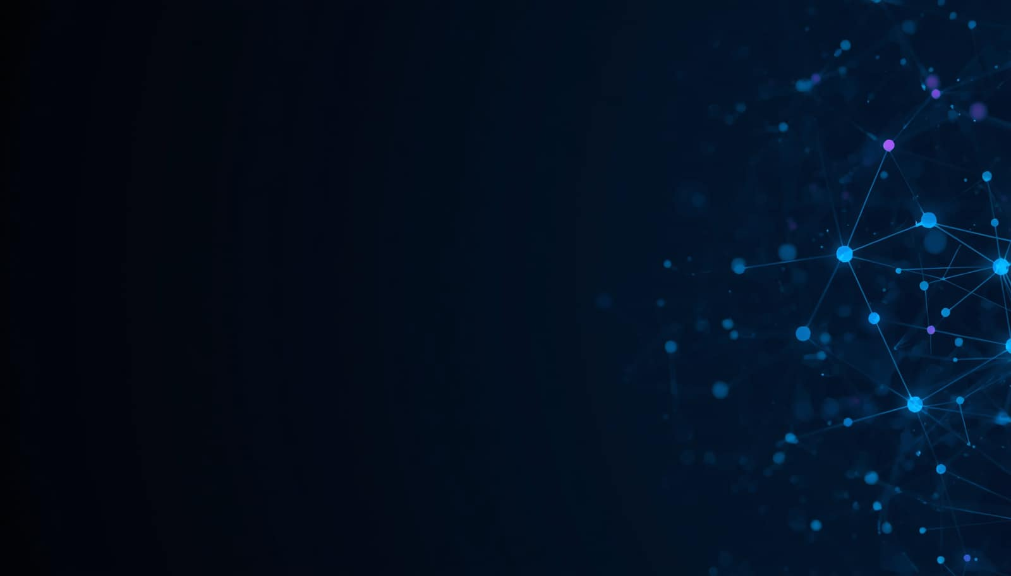

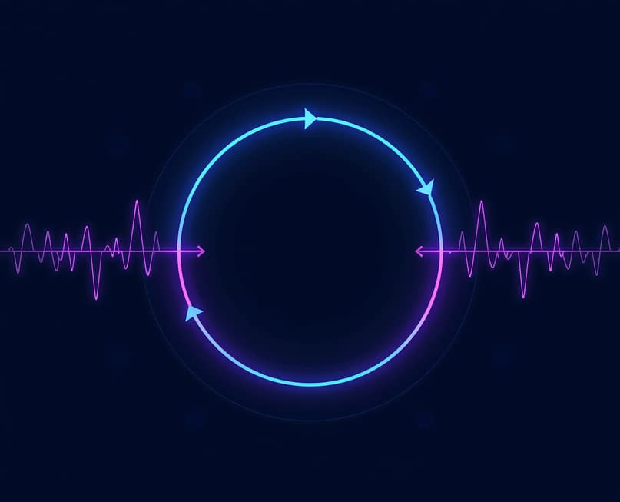
7/16
Sistemele de perceptie
Sistemul de perceptie integreaza informatii provenite atat de mediul extern, cat si din starea interna a agentului, generand o reprezentare unificata, utilizata in procesul decisional.
Detectarea obstacolelor – identificarea peretilor si a obiectelor din apropiere.
Detectarea marginilor – identificarea zonelor fara support sau a limitelor de deplasare.
Chemoreceptia hranei – estimarea directiei si intensitatii semnalului asociat surselor de hrana.
Detectarea urmelor chimice – evaluarea markerilor depusi anterior in mediu.
Receptori aersivi – identificarea stimulilor ce trebuie evitati.
Stare interna – monitorizarea nivelului de foame si a necesitatilor agentului.
Perceptia nu este tratata ca un singur simt, ci ca un ansamplu de mecanisme care combina informatii externe si interne care ajunse in centrul decisional, duc la generarea unei decizii.

Slide 8

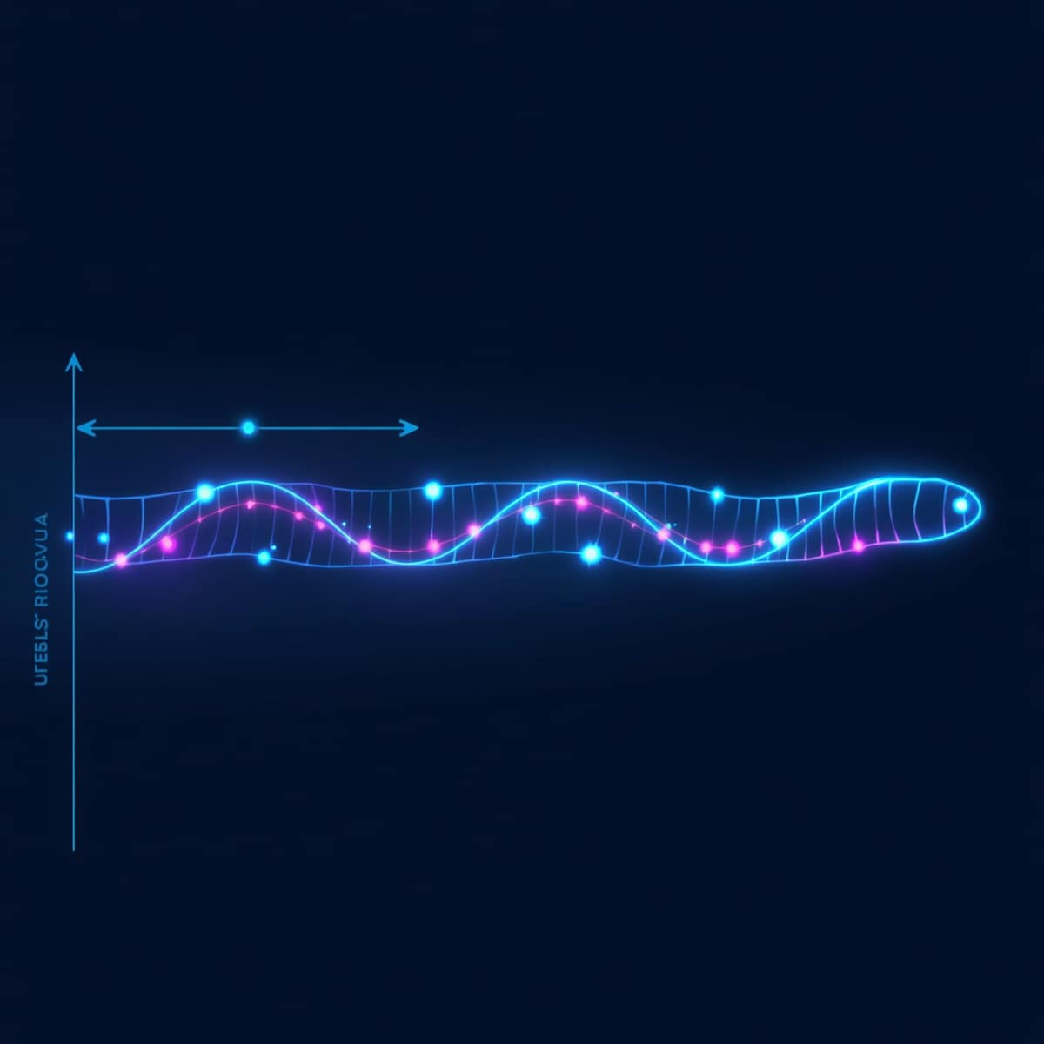
8/16
Sistemul de locomotie si provocarile acestuia
Am intentionat initial sa creez un system de locomotie inspirat din cele reale biologice, ale animalelor apode.
De exemplu, viermele de pamant ( rama ), se foloseste de contractii si relaxari ale segmentelor corpului sau moale, pentru a se deplasa. In timp ce serpii, se folosesc de muschi puternici, si solzi specializati, pentru a-si genera miscarea in urma unor mecanici foarte complexe.
Curand am inceput sa ma lovesc de limitarile engineului Unity in acest sens.
Corpul viermelui l-am generat folosind un script WormGenerator, rulat la inceputul simularii, construit din cilindrii care servesc drept segmente. Insa segmentele in Unity, nu au flexibilitate, si nu suporta fizici precum cele din corpul unui vierme real. Asadar am pornit din start cu intentia de a crea o locomotie bazata pe motoare ( WormMotor ), care functioneaza asemenea unor muschi, fiecare segment avand muschiul sau care isi aplica propria forta pentru a genera o unda de deplasare pentru intregul corp.

Slide 9
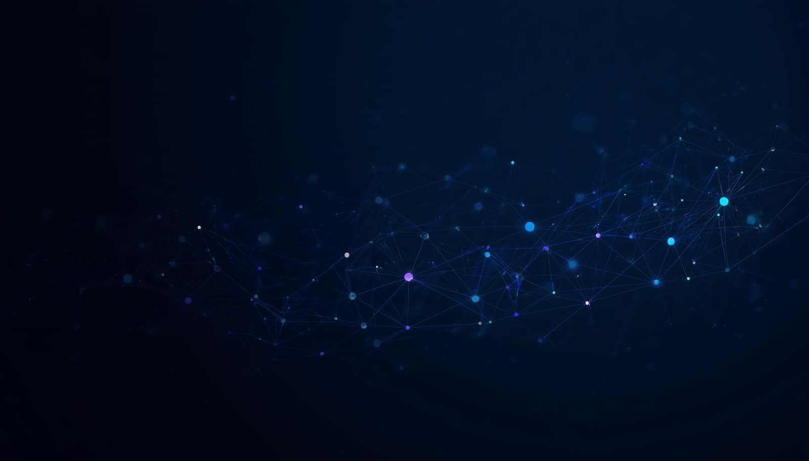
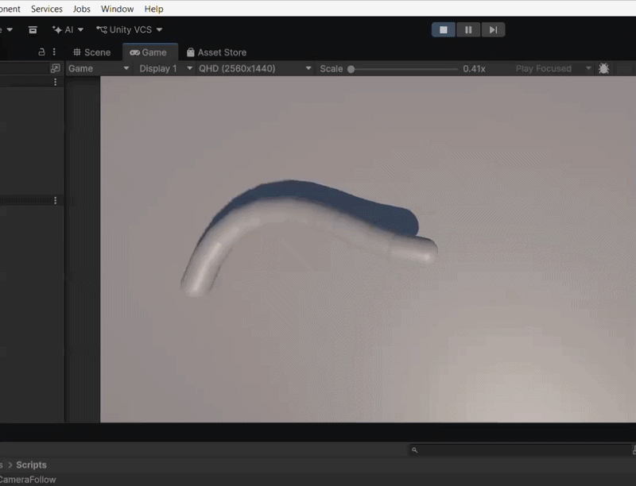
9/16
Locomotie “root motion versus procedural secondary motion”
Locomotia initiala folosea fizica, precum se poate observa in imaginea din dreapta, insa aceasta s-a dovedit inconsistenta, si in cele din urma am aflat ca in industria gamingului se foloseste des “ root motion versus procedural secondary motion”, pe care am si implementat-o.
Noua locomotie functioneaza astfel :
Este impartita in doua straturi independente : miscarea radacina ( root motion ) si miscarea secundara procedurala. O singura transformare de baza ( controlata direct de iesirea sistemului nervos artificial ) defineste traiesctoria reala a agentului prin mediu prin translatie cinematica, fara implicarea fortelor fizica. Segmentele corpului sunt urmaritori cinematici : fiecare segment esantioneaza traseul parcurs recent de cap la o distanta fixa in urma acestuia producand exact traiectoria viermelui, in timp ce o mica deplasarea perpendiculara sub forma unei unde sinusoidale este suprapusa exclusive pentru a crea effect fizual de ondulare cosmetic.

Slide 10
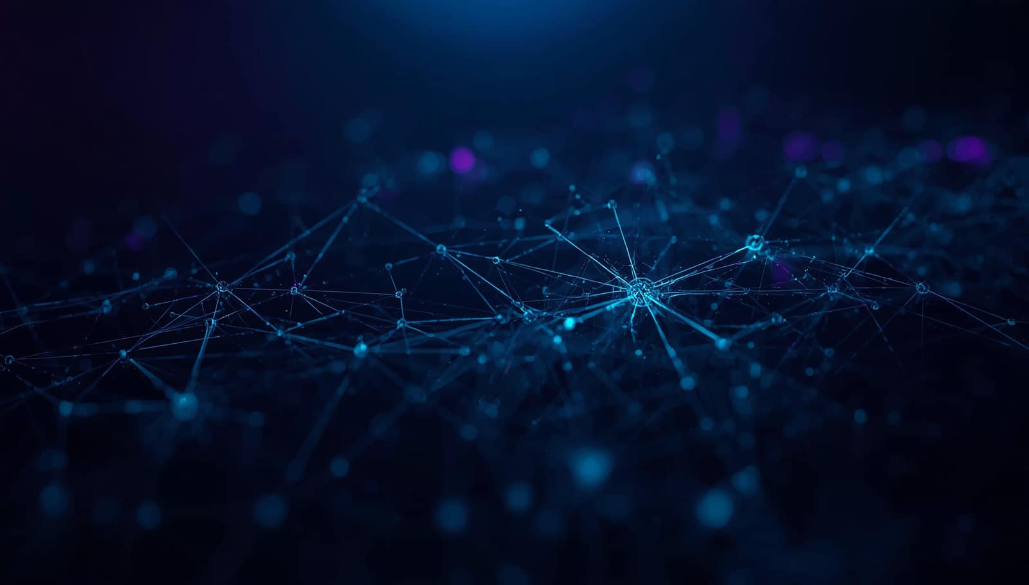
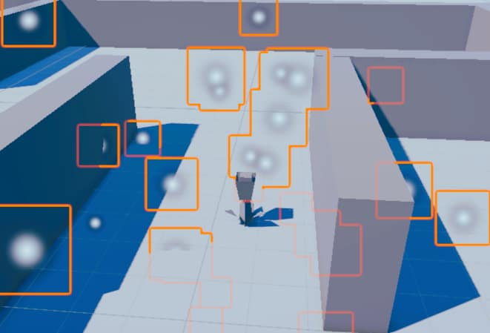
10/16
Sistemul de foame
Foamea este modelata ca o singura variabila de stare interna continua, care creste automat in timp, reprezentand impulsul fiziologic de baza al agentului.
Din aceasta singura valoare apar trei moduri comportamentale : - Normal, Flamand ( care creste viteza de miscare si mentine activa cautarea de hrana ) , si Satul ( Saturated ), un mod scurt de odihna la viteza redusa, in care agentul intra imediat dupa hranire. Mancatul reduce direct foamea, iar modul satul se termina odata ce aceasta creste din nou peste un prag stabilit, moment in care cautarea normala de hrana se reia automat. Daca foamea atinge maximul fara a fi satisfacuta, agentul moare, transformand-o pe aceasta, dintr-un indicator pasiv, intr-o constrangere reala de supravietuire care ofera comportamentului agentului un obiectiv concret.

Slide 11
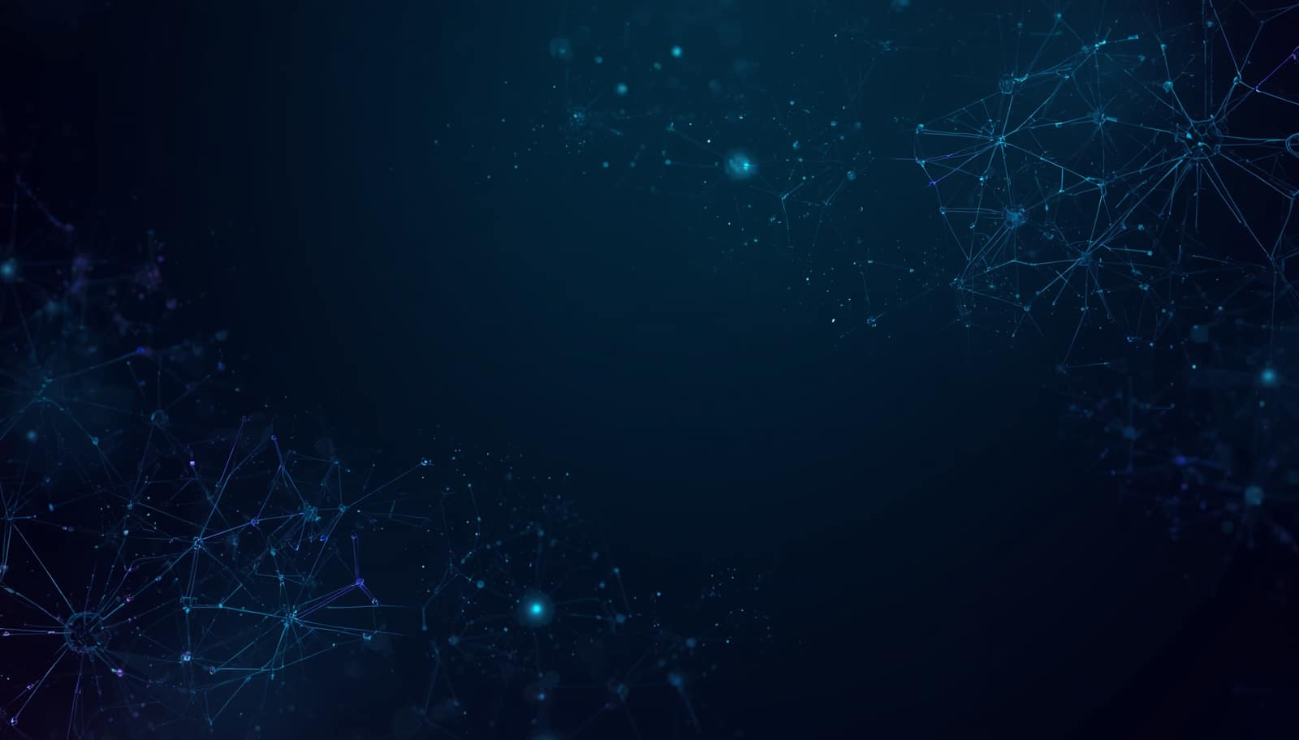
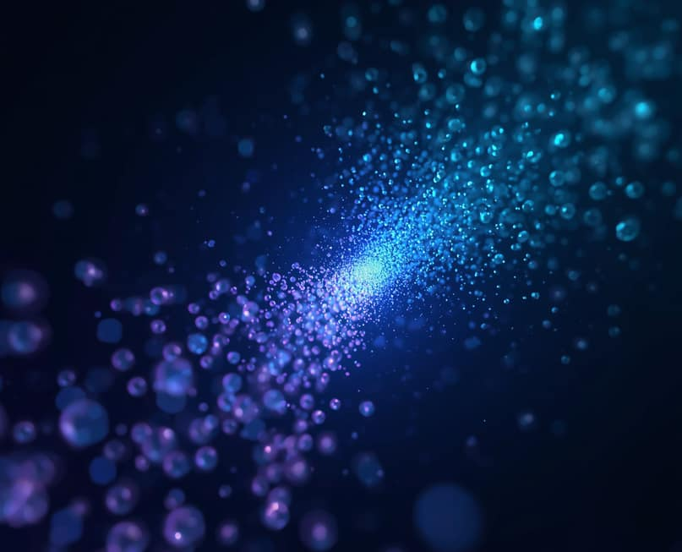
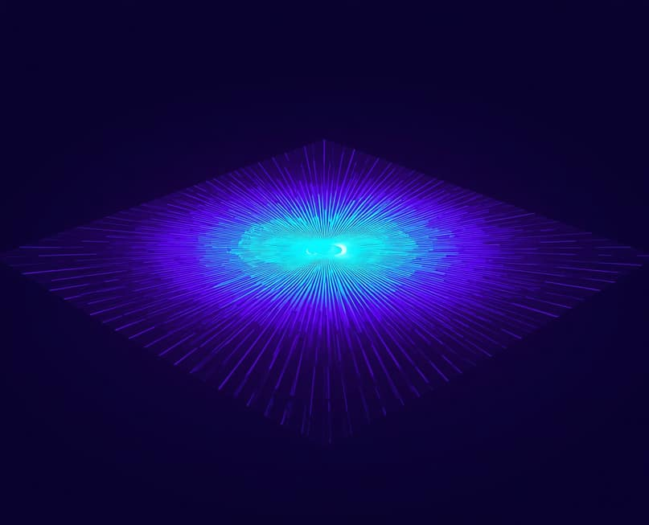
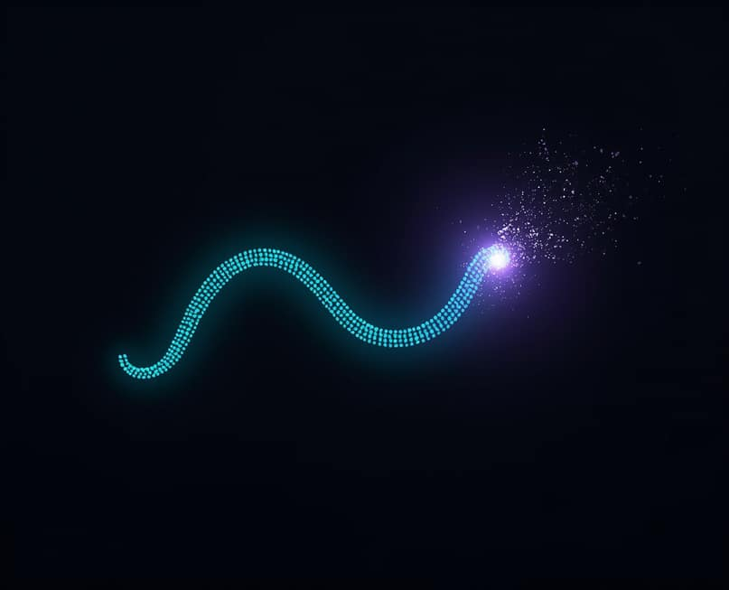
11/16
Semnalele chimice
Semnalele chimice reprezinta canalul senzorial unificator din spatele a trei comportamente diferite in BioSimAI, toate bazate pe acelasi mechanism : o sursa emite un camp de concentratie, iar agentul percepe gradient in acel camp, nu evenimente discrete.
Fiecare sursa de hrana emite un miros modelat ca un camp de concentratie radial, perceput de agent pe partea stanga si dreapta, permitandu-i sa isi orienteze miscarea spre partea cu gradient mai puternic.
Traseu chimic auto depus – viermele depune continuu un marker chimic de-a lungul propriului traseu si va percepe concentratiile acestuia din apropiere. Evitarea conelor cu concentratie mare din propriul traseu favorizeza explorarea unor zone noi, iar mediul insusi devine o forma de memorie, fara ca agentul sa retina vreo harta interna.
Unele surse de hrana vor avea o semnatura chimica diferita, Astfel, stratul de decizie al agentului va trebui sa invete, ce semnaturi prezic un rezultat bun, si care un rezultat rau, un process apropiat de invatarea chemo senzoriala reala din organisme simple.

Slide 12
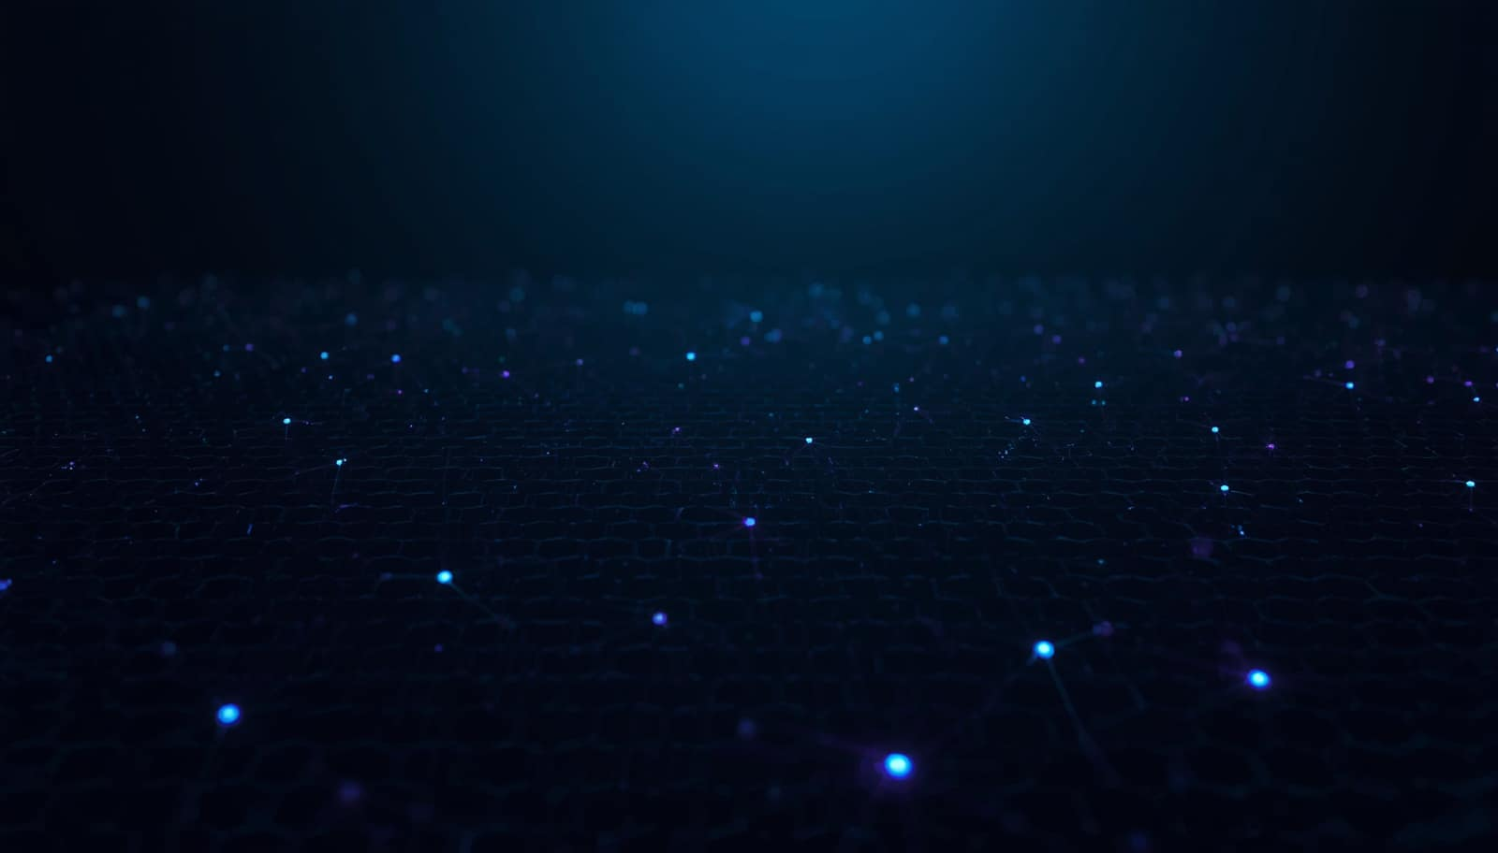

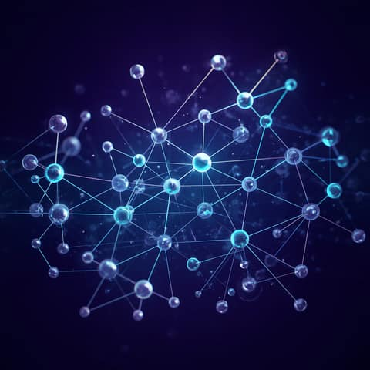
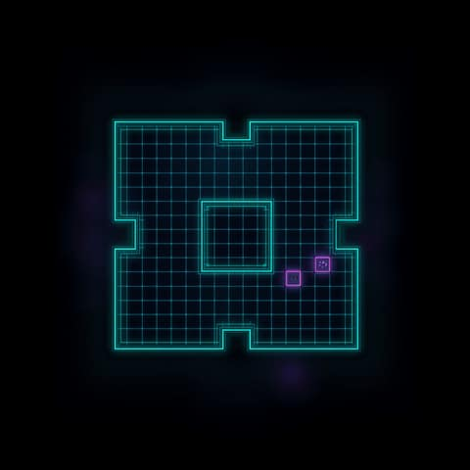

12/16
Sistemul de decizie
Implementarea retelei neuronale, si optiuni de retea neuronala
Reteaua neuronala este centrul decisional al agentului, in WormBrain. Acolo se centralizeaza toate informatiile de la sistemele de perceptie, si de la sistemele interne, se iau deciziile care sunt transmise locomotiei.
Cateva optiuni de retea neuronala care sunt compatibile :
Option A : Supervised Learning
Option B : Neuroevolution / genetic algorithm
Se face inregistrand comportamentul hard-coded al agentului, si antrenand reteaua sa il imite. Invatarea se face din exemple.
Se face generand un numar de agenti simultan, fiecare cu reteaua sa neuronala initiata in mod random. Acesti agenti primesc o nota pe baza fitnessului lor, si cei mai buni se reproduc pentru urmatoarea generatie, cu weights usor mutate. In timp agentii se imbunatatesc din ce in ce mai mult.
Option C : Reinforcement Learning
Option D : Hardcoded with fixed weights
Agentul primeste recompense pentru reusite, si invata astfel prin trial and error.
Weighturile sunt setate manual pentru cele mai bune rezultate, similar cu logica if/else.

Slide 13
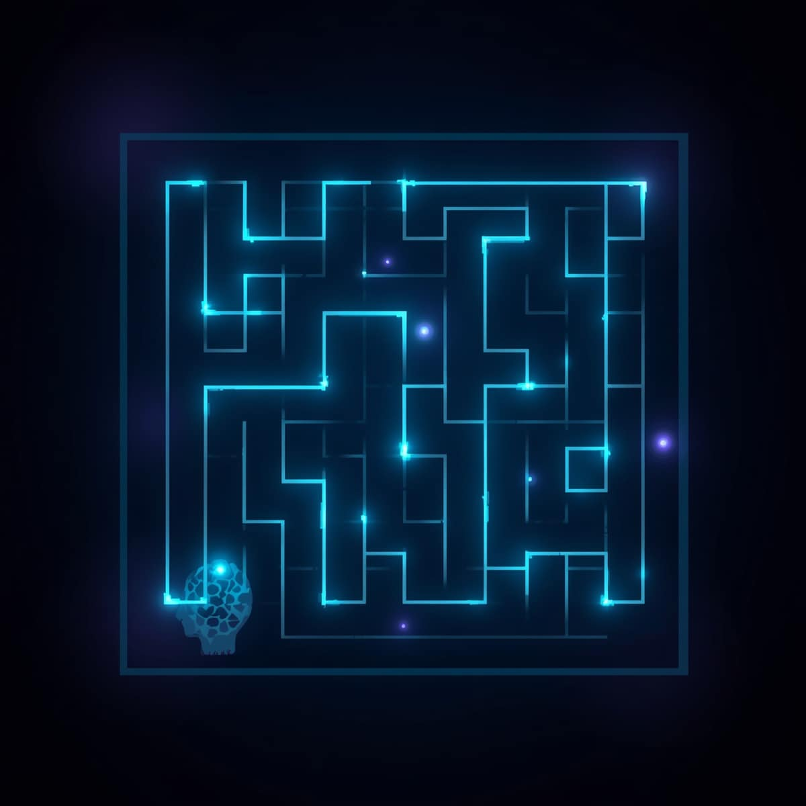
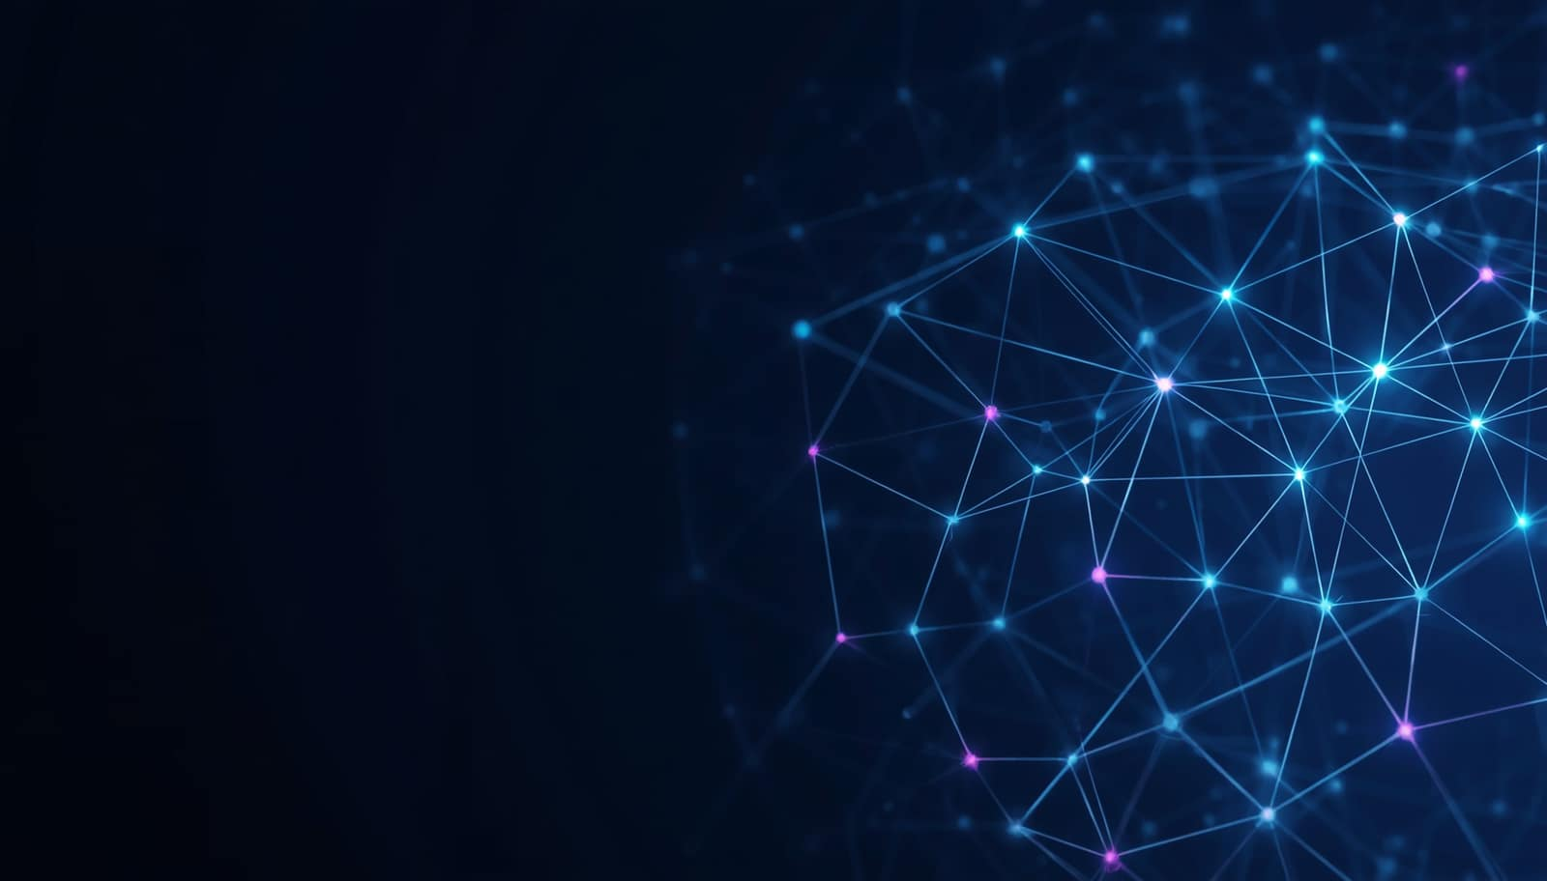
13/16
Demonstratie : navigatia prin labirint
Pentru a testa abilitatile agentului vierme, am pregatit o demonstratie care include un labirint cu ziduri peste care nu se poate trece, in care agentul trebuie sa supravietuiasca, sa gaseasca surse de hrana, si sa isi nevigheze calea in afara pericolului. Ghidat de simturile de perceptie, si de decizie.
01
Agentul trebuie sa isi construiasca comportamentul de navigare exclusiv din citirile locale ale senzorilor de perete, moment cu moment. Pe langa evitarea coliziunilor, viermele este supus unei presiuni reale de supravietuire: foamea creste constant, iar gasirea hranei inainte de moarte devine obiectivul central al testului, pe langa parcurgerea labirintului, pentru care agentul va trebui sa ia in considerare semnalele chimice lasate, pentru a isi recunoaste proprii pasi. Acest scenariu este conceput intentionat simplu, pentru a demonstra ca un comportament de navigare coerent poate emerge dintr-o bucla stransa de perceptie, decizie si actiune, repetata continuu la fiecare pas al simularii.
02

Slide 14
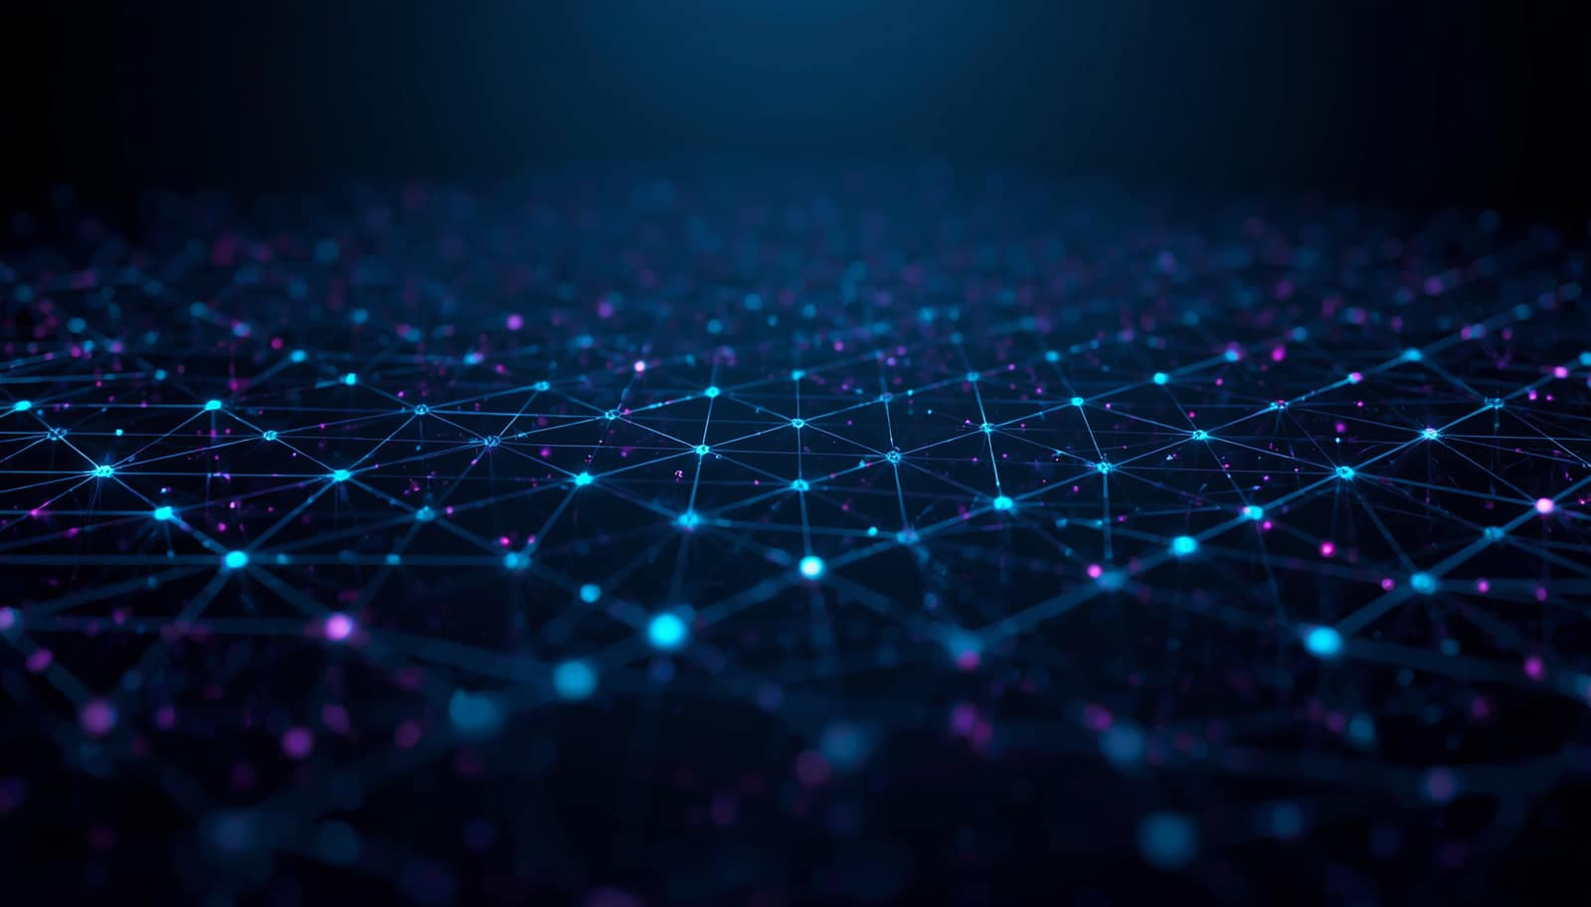
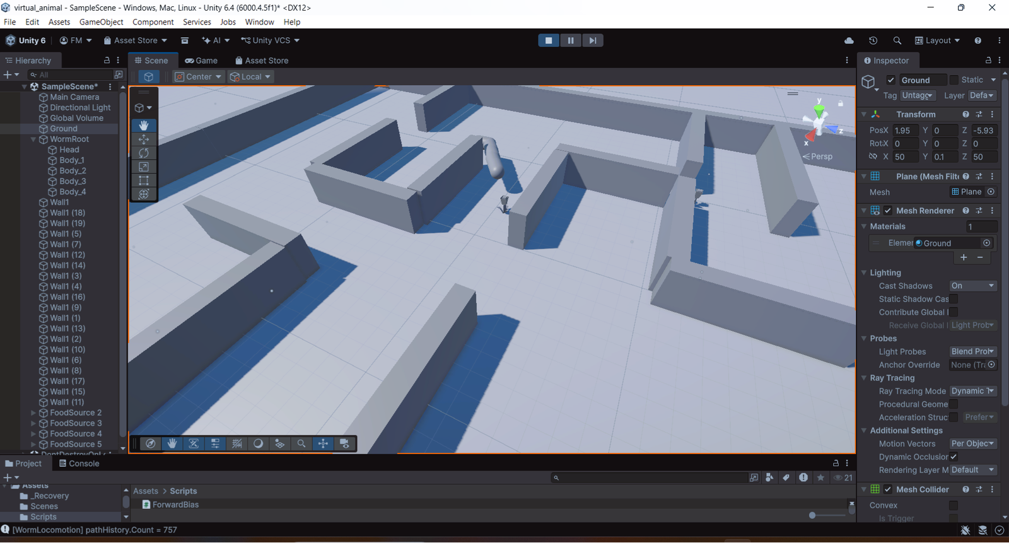
14/16
Labirintul
Provocarea decisiva pentru agentul vierme este pe cale sa inceapa

Slide 15
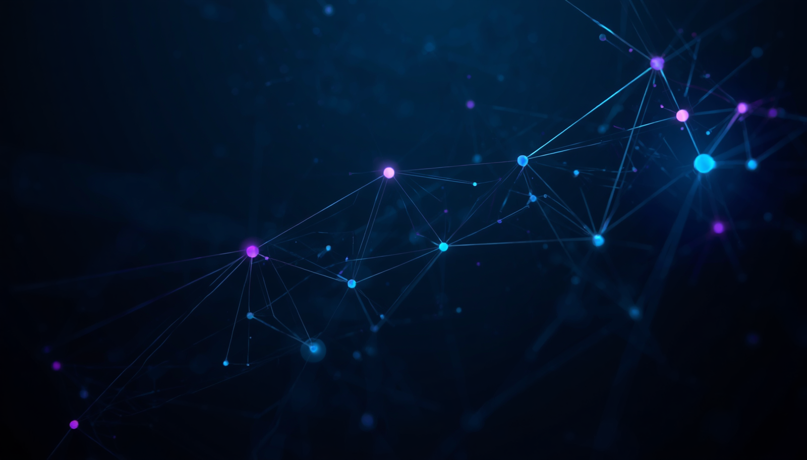
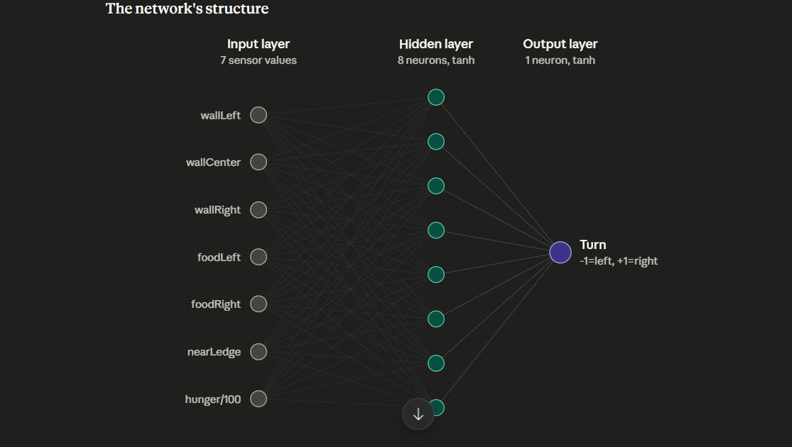
EXTRA
Implementarea retelei reuronale ( I )
Am optat pentru tipul de invatare Supervised learning, datorita usurintei si timpului redus de implementare.
Informatii despre reteaua neuronala : Tip – regresie
: Loss function – MSE
: Activation function (hidden and output layer ) - Tanh ( calculeaza o valoare cuprinsa intre -1 si +1, potrivita pentru valori continue in cazul regresiilor )
: Optimizer – Vanilla gradient descent ( eficient in cazul retelelor simple )
: Learning rate – 0.05
: Numar epoci - 3000
: Numar parametrii – 81 ( 7x8 + 8 + 8 + 1 )

Slide 16
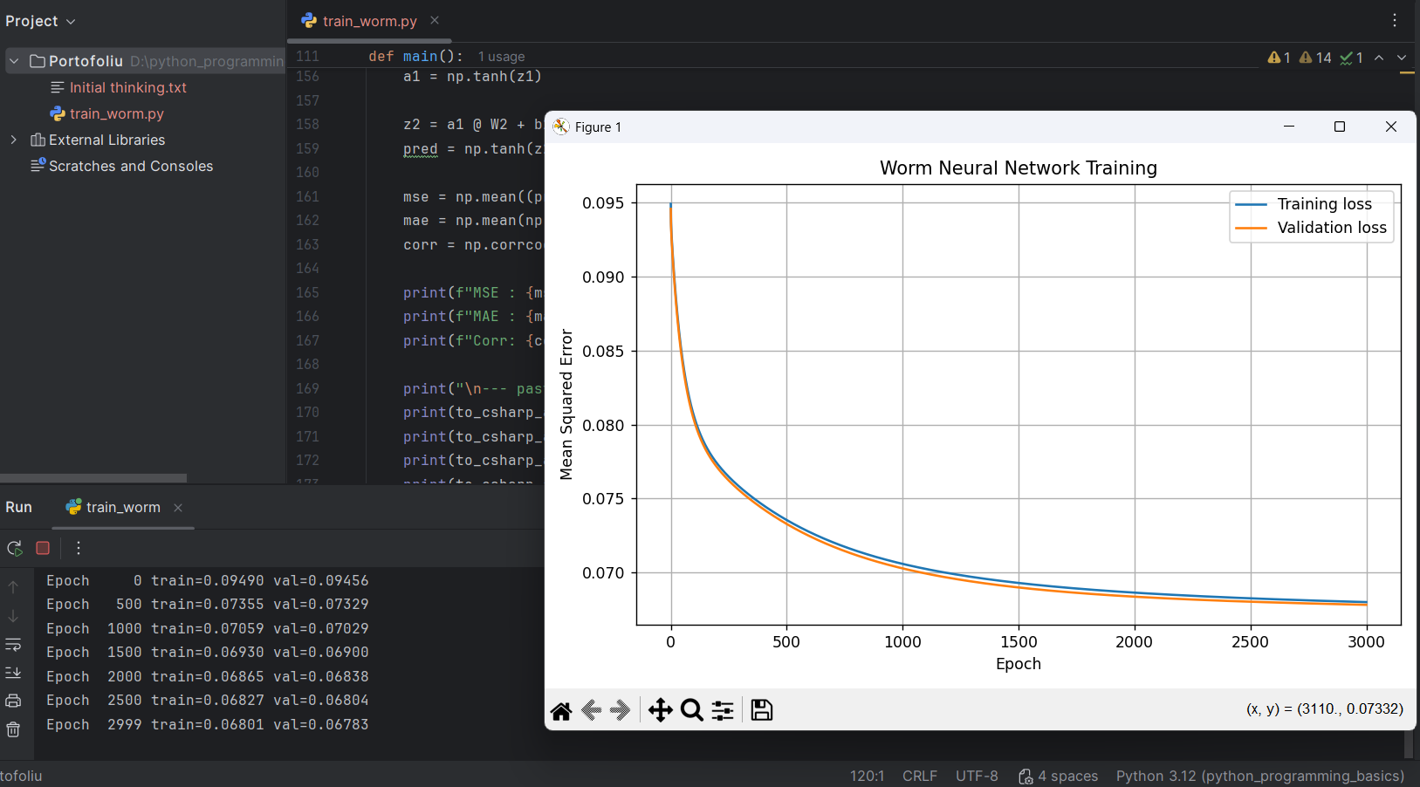
EXTRA
Implementarea retelei reuronale ( II )
Pentru stangerea datelor, am folosit Streamwriter o clasa din System.IO din C#, pentru a imi crea un fisier CSV, in care sa scrie informatiile de la senzorii viermelui, care sa foloseasca drept valori de input pentru reteaua neuronala.
Odata ce am avut noul fisier, l-am deschis in Pycharm cu With open, unde am prelucrat datele in arrayuri, si am obtinut weighturile si biasurile optime, in urma antrenarii retelei neuronale, precum si grafice de loss si validare care au confirmat antrenarea.

Slide 17
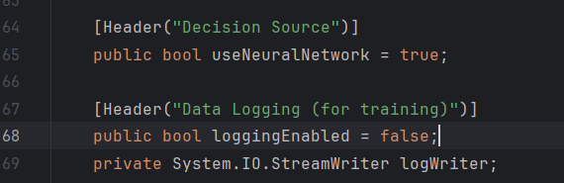
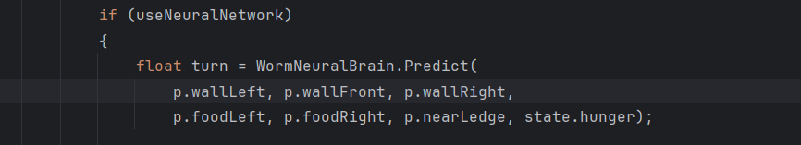
EXTRA
Implementarea retelei reuronale ( III )
Acesti parametrii obtinuti in urma antrenarii, i-am introdus intr-un nou script C#, WormNeuralBrain, care contine calculele matematice pentru folosirea parametrilor, fara sa se mai faca nici un training. Apoi, din WormBrain, cand se selecteaza folosirea retelei neuronale, se apeleaza Predict() in WormNeuralBrain, prin care se face forward pass, si se obtine o valoare prezisa, pe baza unor weighturi fixe.

Slide 18
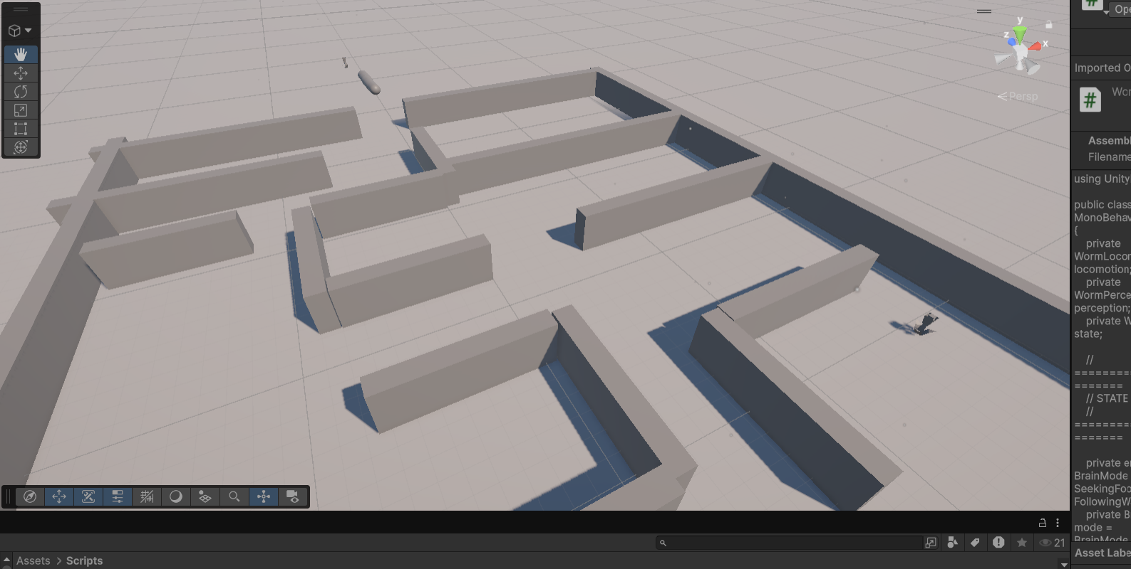
EXTRA
Rezultat
Evadarea viermelui a fost un succes !

Slide 19
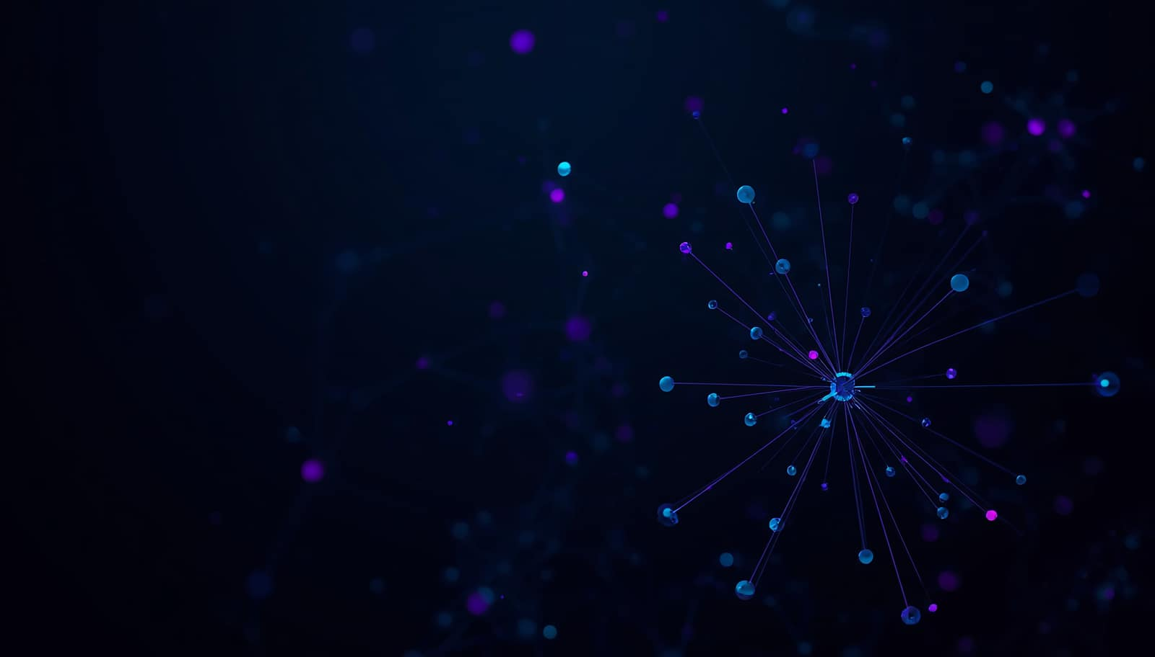
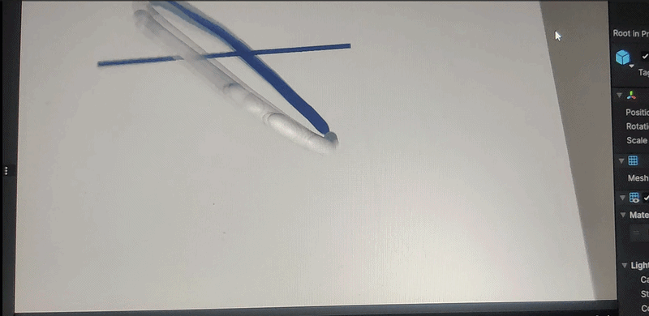
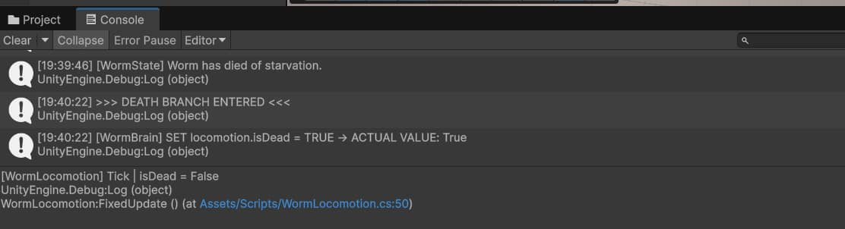
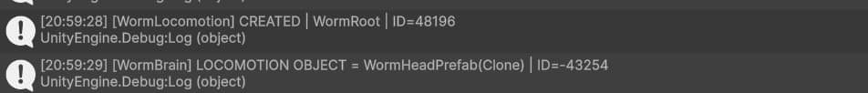
15/16
Bug-uri hazlii (??) si depanare
Inainte de existenta oricarei corectii de rotati in Wormgenerator, segmentele erau instantiate cu rotatia lor implicita de identitate. Problema : forma implicita a capsulei din Unity, are axa lunga care se desfasoara de-a lungul axei Y locale, nu de-a lungul directiei in care segmentele erau efectiv distantate in univers. Intrucat ancorele ConfigurableJoint au fost configurate presupunand ca “susul” si “josul” fiecarei capsule, sunt conectate la segmentul urmator, intregul lant s-a construit stand drept – am programat un vierme cu corp din segmente, si m-am ales cu un soi de liana strania, in echilibru fragil, balansandu-se primejdios.
Solutia ? Aplicarea unei corectii de rotatie cu 90 grade in momentul generarii, astfel incat axa lunga a capsulei sa fie plata de-a lungul directiei corpului viermelui, in loc sa fie indreptata direct in sus.
Un alt bug memorabil a aparut odata cu implementarea sistemului de foame. Conform logicii, cand foamea ajungea la 100, agentul ar fi trebuit sa moara de foame. In practica insa, viermele isi vedea de treaba, nepasator la propria sentinta. Am cerut sugestii de la ChatGPT, care m-a trimis intr-un adevarat rabbit hole: o lista lunga de verificari, care nu se mai terminau, fara nici o legatura evidenta cu problema reala,. Asa ca am decis sa testez o suspiciune. Primul instinct a fost sa programez ceva spectaculos, sa pun viermele sa explodeze dupa moarte, ca sa fie clar vizual, daca moartea se declanseaza sau nu. Rezultatul ? Nici o diferenta, asa ca am spus, ‘stai asa, inainte sa ma pui sa imi stric codul aiurea, sa vedem daca codul asta e rulat macar’.
Am pus loguri in KillMotion(), functia din WormLocomotion responsabila cu oprirea miscarii viermelui. Rezultatul: nu se activa niciodata. Am urcat un nivel mai sus, si am pus loguri in WormBrain, ca sa vad exact unde se pierdea informatia ca viermele a murit, si daca ea era generata vreodata. Primul log a confirmat : blocul decizional din WormBrain se activa corect, cand foamea ajungea la 100, isAlive se seta corect pe 0, iar informatia era trimisa spre WormLocomotion, unde…nu mai ajungea. Abia dupa ce am adaugat alte loguri care aratau ID-ul instantelor implicate, am descoperit cauza reala : informatia despre moarte, era trimisa catre un alt obiect WormLocomotion, ramas undeva in scena dintr-o generare anterioare a viermelui, neutilizat, dar perfect capabil sa blocheze in mod tacut tot fluxul de informatie.

Slide 20
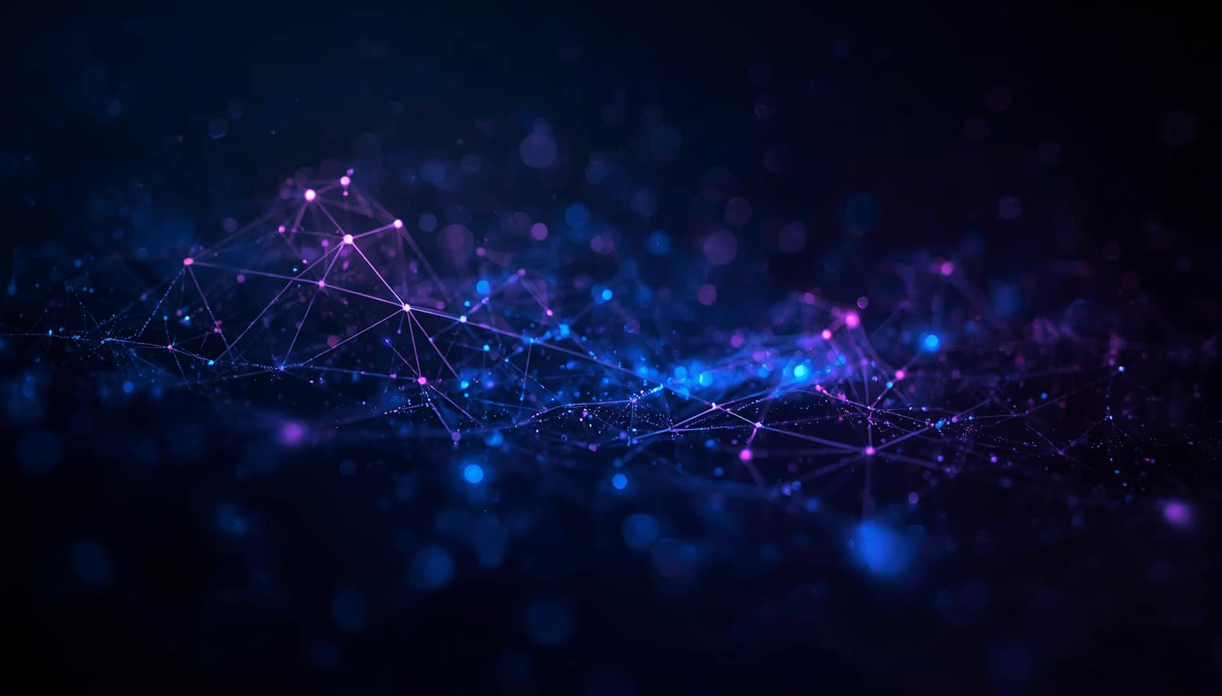

16/16
THANK YOU
Contact : florinmateiengi@gmail.com
Pentru generarea elementelor grafice ale prezentarii, a fost folosit AI

